Slide 1



Slide 2

Ledningsförläggning Schakter
Lars Johansson 2023-08-29

Slide 3
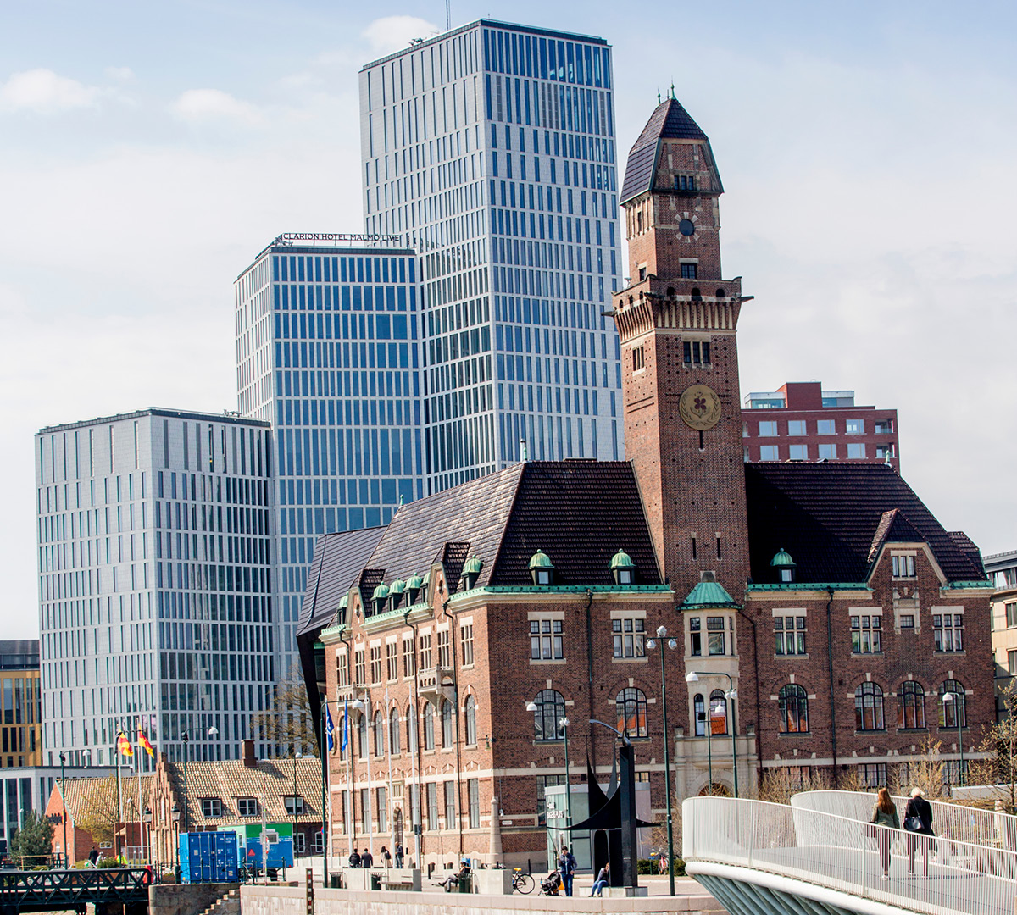
Ledningsförläggning Schakter
Hur förlägger vi ledningar
Hur tänker man när man förlägger ledningar
Schakt – Hur utförs den?
Vad är det egentligen som gäller?
Vem har ansvaret?
Hur fungerar jord i schakter?
Hur får vi egentligen säkra schakter?

Slide 4
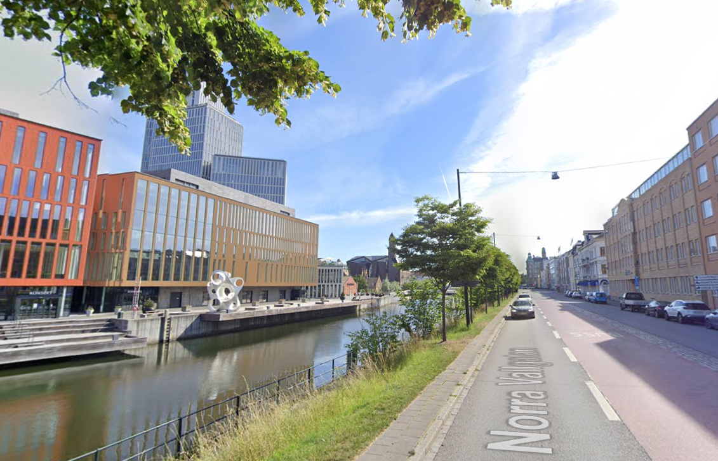
Vi börjar med ett tomt blad

Slide 5
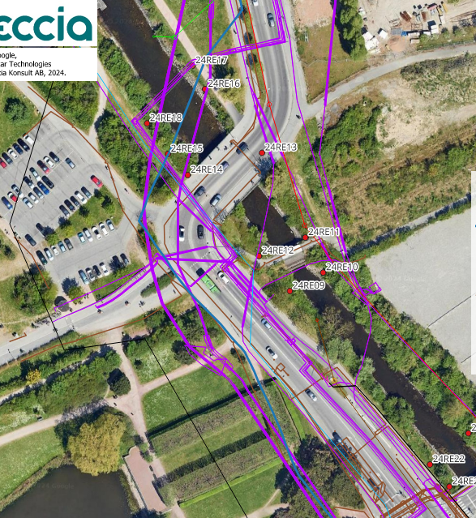
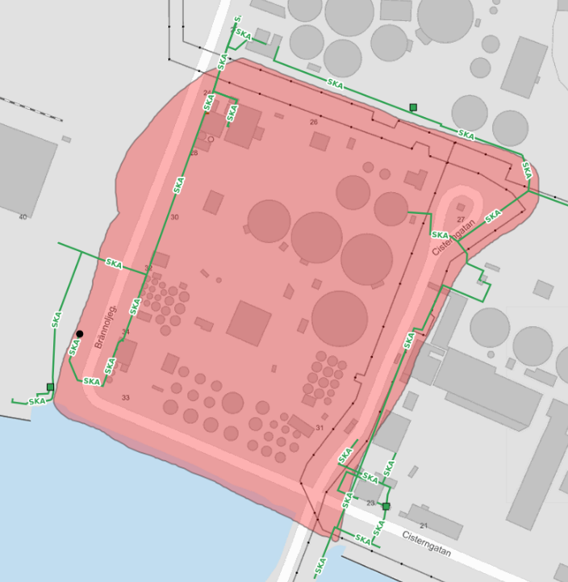
Vad är egentligen ledningsförläggning?

Slide 6
Var lägger vi egentligen ledningar?
Förr i tiden
Överallt
Inte riktigt kanske. Generellt är vårt ledningsnät gammalt (VA). Exploatering av städer och områden har gjort att ledningar hamnar överallt. Tidigare hade man inte heller samma krav som idag.
Servitut, vad är det egentligen?

Slide 7
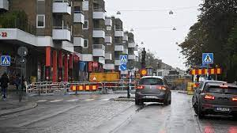
Var lägger vi ledningar egentligen forts.
Idag sker det mer ordnat och samordnat
Undviker privat mark (om det inte är privata ledningar förståss
Lättillgänglighet är viktigt (underhåll och reparationer)
I gator är vanligt att ledningar läggs, eller i trottoarer.
I andra allmänna områden som utan ”större” problem går att spärra av, t ex parkeringsplatser, gångstråk etc. Men man gör sitt yttersta för att trafiken ska påverkas så lite som möjligt

Slide 8
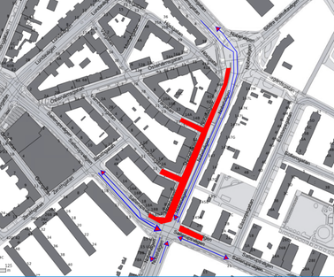
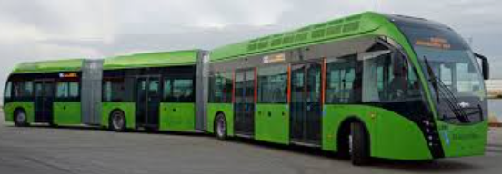
Man undviker så klart avstängningar

Slide 9
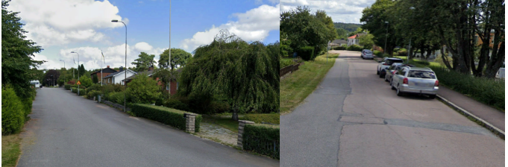
Ledningsläggning i ”modernt” projekt

Slide 10
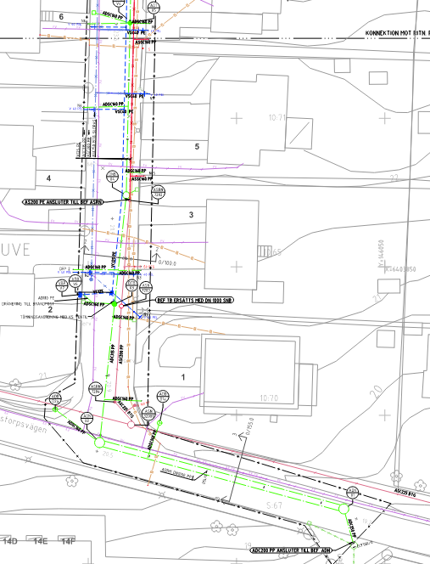
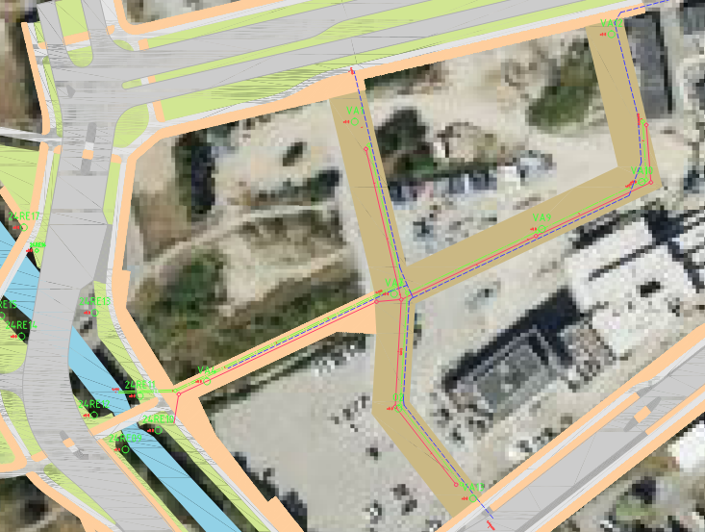
Ledningsläggning i ”modernt” projekt

Slide 11
Lite kort om schakter
Händer förvånansvärt många olyckor i schakter, ofta med omkomna.
Hantering av schakter och stabilitet av schakter har skiftat genom åren
Säkerhetskraven har också skärpts med tiden
Tidigare fanns ett visst manöverutrymme att glida inom.
Idag ganska strikta regler.

Slide 12
Regelverk
Fram till början av 1990-talet tillämpades handböcker och olika publikationer från olika håll, ofta företagsberoende och ofta skiljde sig angreppssätt åt från individ till individ.
Dessa var inte tvingande. Däremot hade vi krav på marginal mot brott, fast lägre än idag.
I början av 1990-talet inrättades Skredkommissionen med syfte att strikta upp och harmonisera arbetet med släntstabilitet.
Skredkommissionen utgav ett flertal rapporter. 1995 kom Anvisningar för släntstabilitetsutredningar. I brist på andra tvingande anvisningar, blev detta som en sorts ”norm” eller ”standard”.
När Eurokoden infördes i Sverige runt 2010 var det dags att ompröva angreppssättet igen.
2015 gav Byggtjänst ut Handboken Schakta säkert som branschen enades om

Slide 13
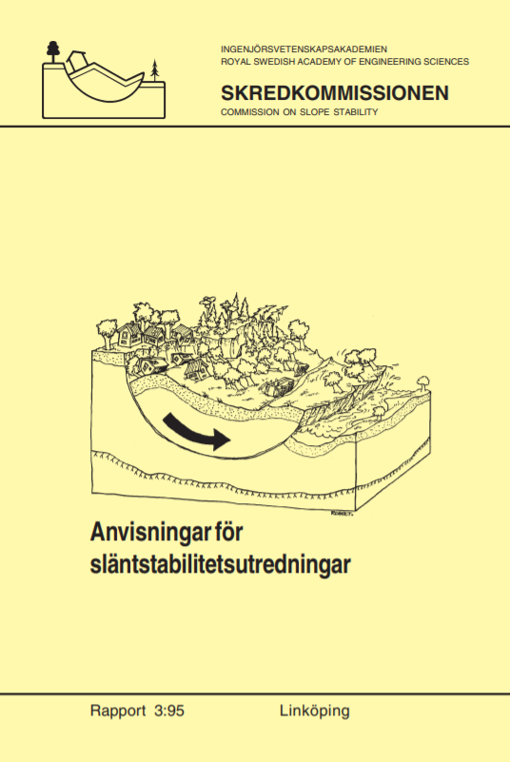
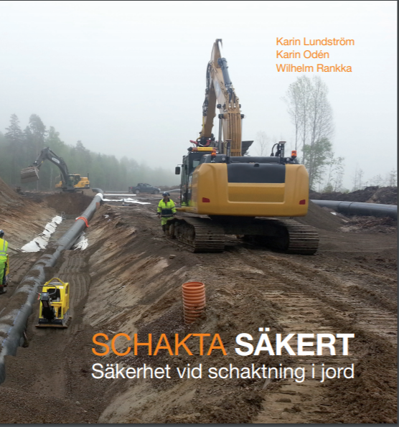
Publikationer

Slide 14
Handboken Schakta säkert
Alla följer eftersom branschen har deltagit i framtagandet
En gång för alla få slut på ”spekulativa” anbud, där schakt används för att äska tillägg.
Egentligen kom det tidigare sättet att hantera stabilitet att bli till en arbetsmiljöfråga och en risk för arbetares liv.
En slänt är per definition en geokonstruktion som ska verifieras genom beräkning enligt Eurokod
Kan idag laddas ner gratis från (från början fick man köpa den)
https://www.sgi.se/globalassets/publikationer/ovrigt/pdf/schakta_sakert_2015.pdf

Slide 15
Något revolutionerande med Schakta säkert?
Jorden bryr sig väl inte om ifall vi byter standard och regler?
Lättat lite på kraven på ”verifiering genom beräkning”
Ett antal typschakter finns definierade.
Templates för olika dokument som ska/bör upprättas i samband med schaktning
Helt plötsligt ser en schaktdimensioneringar/släntstabilitets-utredningar likadana ut oavsett vem som har gjort dem.

Slide 16
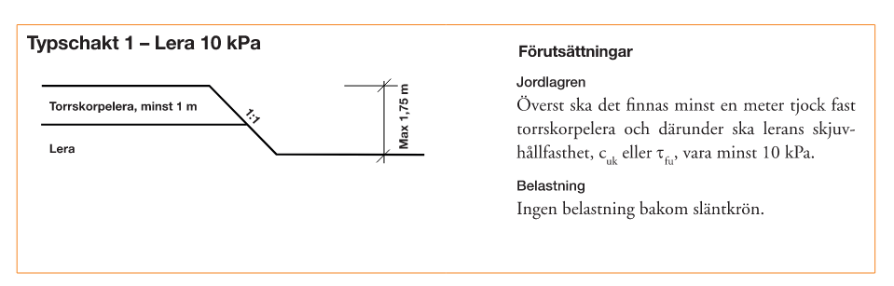
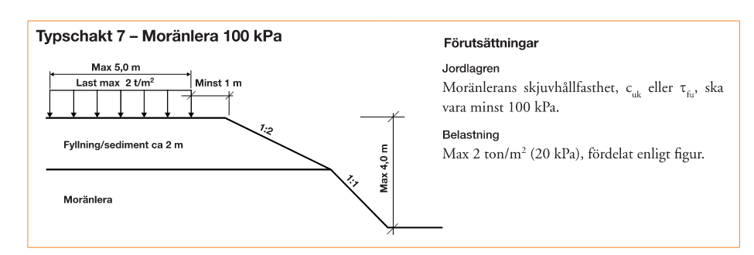
Typslänter

Slide 17
Hur får vi då en schakt säker? (1)
Två skeden: Utförandeskedet och driftskedet
Geoteknisk utredning
Definition av belastningar
Kan någon typschakt från Handboken Schakta säkert användas?
Typschakt får ALDRIG nå ned till eller under grundvattenytan
Stabilitetsberäkningar och utformning av slänt

Slide 18
Hur får vi då en schakt säker? (2)
Värdering av behov av stödkonstruktion
Värdering av behov för barriärkonstruktion
Skydd av schaktslänt och schaktbotten mot nederbörd
Skydd av schaktbotten för mekanisk påverkan
Kontrollplaner/Kontrollprogram t ex enligt Handboken Schakta säkert

Slide 19
Hur får vi då en schakt säker (3)
Om olyckan ändå skulle vara framme
EVAKUERINGSVÄGAR
Lämna maskiner, utrustning och allt
Man måste ha en möjlighet att ta sig ur även en liten, smal VA-schakt.

Slide 20
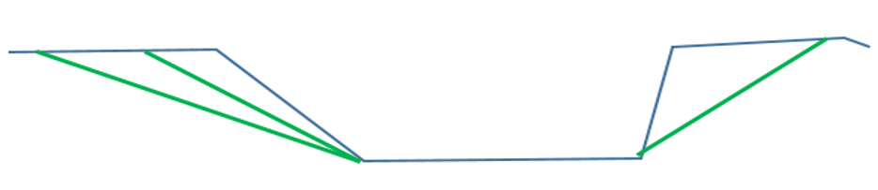
Det går alltid att få till stabila schakter
Egentligen handlar det i stort sett bara om att ha tillräckligt liten släntlutning, eller ?????
Men vad gör man om inte slänten får plats då?
Tumregel:
Friktionsjord 1:1,5 (34°)
Kohesionsjord 1:2 (26°)
MÅSTE ALLTID VERIFIRERAS MED BERÄKNING

Slide 21
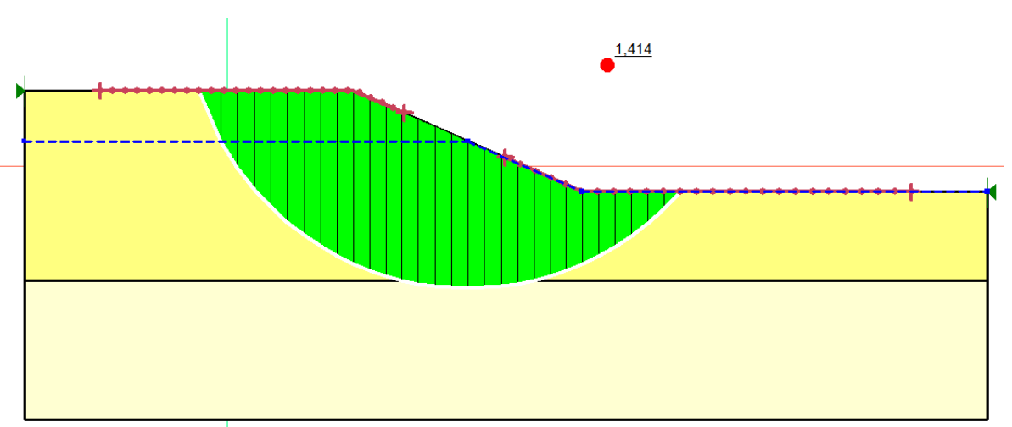
Ett praktiskt exempel

Slide 22
Stödkonstruktioner (1)
Ibland får man inte plats med slänter. Slänter med lutning 1:2 sträcker ut sig 8 m runt om hela schakten.
Ibland finns andra hinder som gör att en stödkonstruktion är nödvändig.
Finns flera stödkonstruktioner på marknaden → dyrt
Ibland behov av särskilda maskiner för etablering och avetablering
Ibland går det inte att avetablera utan man får lämna kvar stödkonstruktionen → Mycket dyrt.

Slide 23
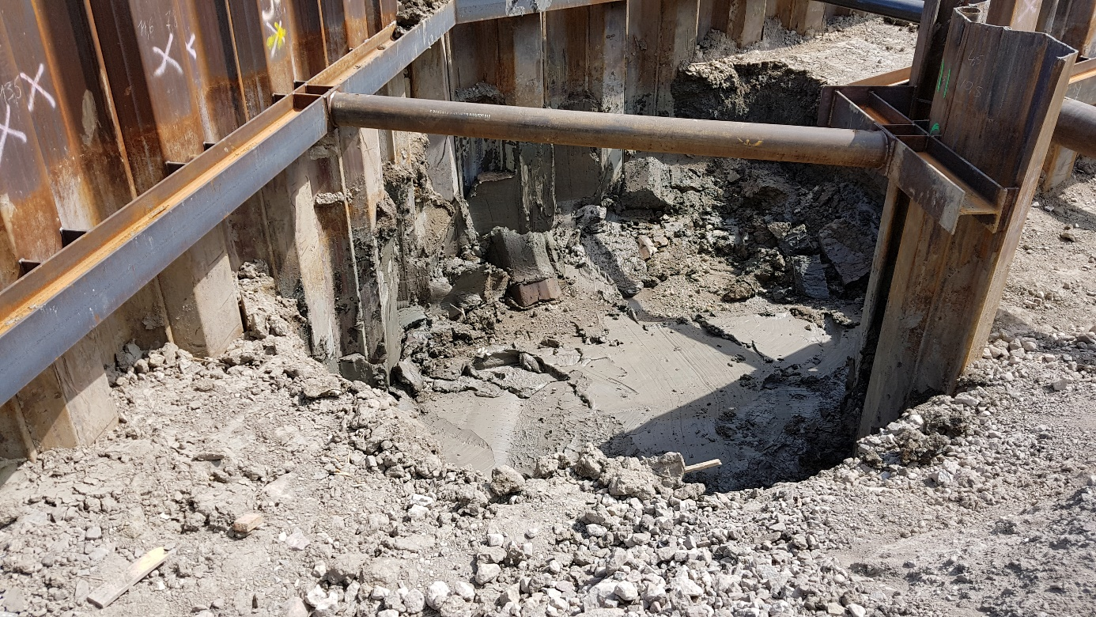
Stödkonstruktioner (2)
Konventionell spont

Slide 24
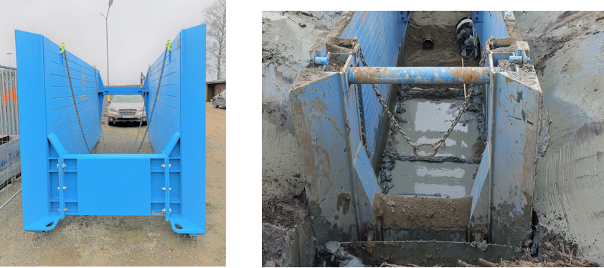
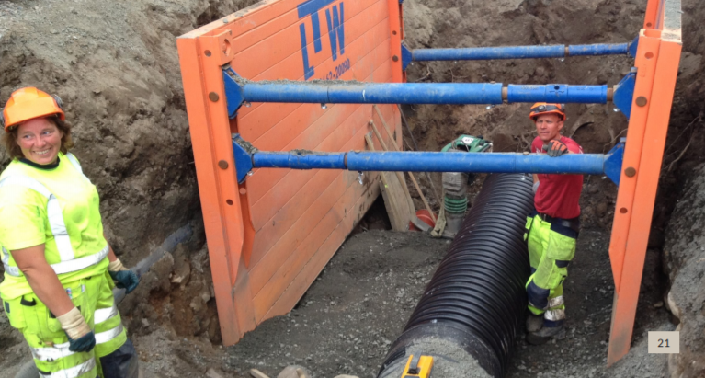
Stödkonstruktioner (2)
Schaktsläde

Slide 25
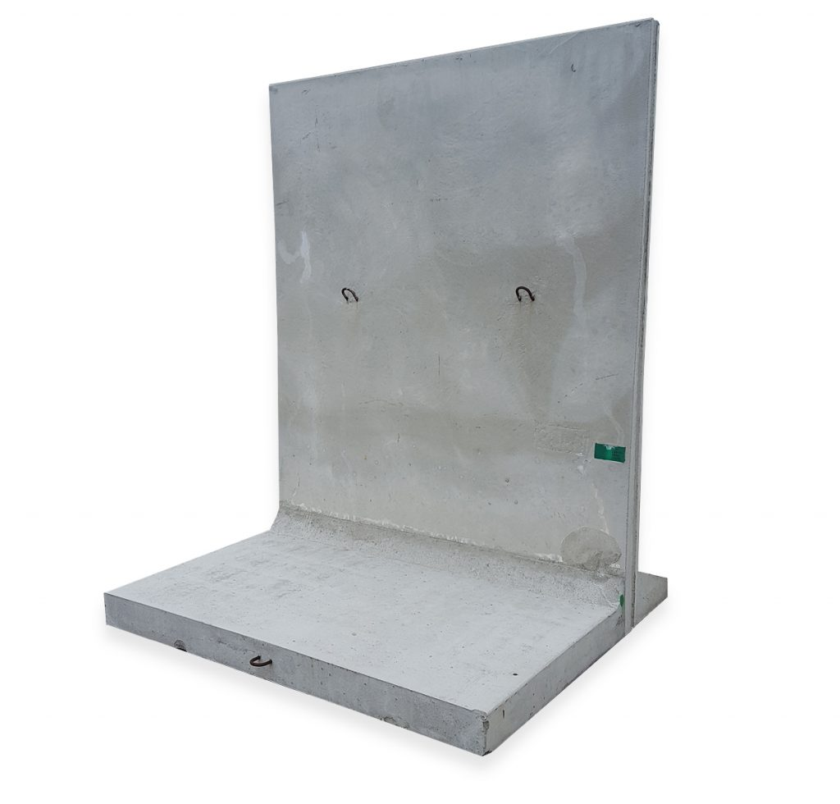
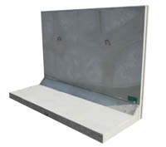
Stödkonstruktioner (3)
Stödmur

Slide 26
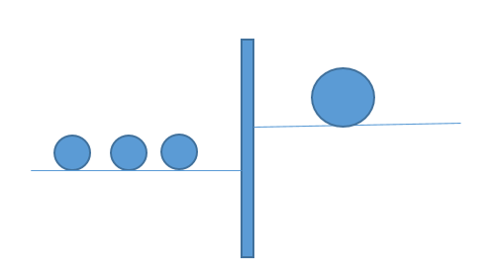
Ibland utnyttas stödkonstruktioner till annat.
Möjliggöra underhåll och reparation på närliggande ledningar.

Slide 27
Arbetsberedning
Kontaktuppgifter till olika personer och institutioner
Beskrivning av arbetet; vad som ska utföras och hur samt begränsningar som finns.
Beskrivning av särskilt komplicerade eller svåra uppgifter.
Begränsningar som finns och som måste följas
Evakueringsvägar

Slide 28
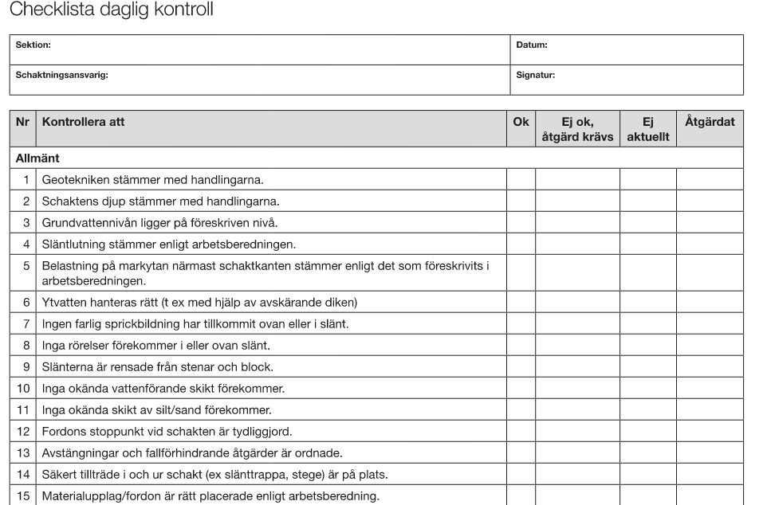
Kontrollprogram/Kontrollplaner

Slide 29
Ibland måste man gå från reglerna
Är det tillåtet? Hörde jag rätt?? Är det sant att Lars säger något sådant
Jo, det är tillåtet i speciella fall.
Alltid förenat med en fördjupad kontroll både innan arbeten påbörjas och under produktionstiden (kontrollplan.
En mycket noggrant utformad arbetsberedning
En arbetsmiljöplan (AMP) ska alltid upprättas, även om man följer regler till punkt och pricka.

Slide 30
BMC Lund (1)
Svårarbetade geotekniska förhållanden
Lermorän på mycket mycket fast lermorän från 4 m som också innehåller sten och block i stor omfattning
Schakt till djup 4 m.
Går inte att använda konventionell spont
Går att borra stålrör som man svetsar stålplattor på för att bygga upp en spont successivt (utfackningsspont).
Denna sponttyp är dock mycket dyr, i princip skulle kostnaden för sponten uppgå till minst lika mycket som byggkostnaden.

Slide 31
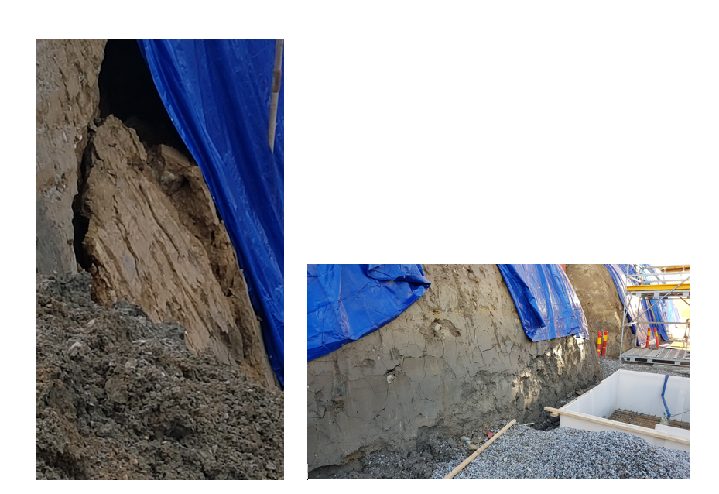
BMC Lund (2) – schakt med släntlutning 4:1

Slide 32
Vad innehåller en AMP?
Kontaktuppgifter till relevanta personer inom uppdraget
Beskrivning om vart sjukvårdsmateriel finns.
Hur man ska agera vid skada.
Identifiering av samtliga risker/riskfyllda moment (enligt Arbetsmiljöverkets förteckning) och anvisningar för åtgärder som gör att risken minskar eller helt elimineras.

